Slide 1

TRƯỜNG THCS AN HẢI
MÔN GIÁO DỤC CÔNG DÂN 9
GIÁO VIÊN: DƯƠNG THỊ KIM

Slide 2
Bài 2: KHOAN DUNG
I. KHỞI ĐỘNG.
Em hiểu như thế nào về lời chia sẻ sau đây của nhạc sĩ Trịnh Công Sơn?
“Giận hờn, trách móc mà làm gì bởi vì cuộc đời sẽ xóa hết những vết bầm trong tâm hồn chúng ta nếu lòng ta biết độ lượng. Ta biết tha thứ những điều nhỏ thì cuộc đời sẽ tha thứ cho ta những điều lớn hơn”.

Slide 3
* Lời chia sẻ của nhạc sĩ Trịnh Công Sơn là một lời nhắc nhở về tầm quan trọng của sự khoan dung và tha thứ trong cuộc sống:
+ Giải thích: Việc giận dữ, trách móc chỉ làm tổn thương và làm xấu đi tâm hồn của chúng ta, trong khi sự khoan dung và tha thứ sẽ giúp chúng ta trở nên nhẹ nhàng và hạnh phúc hơn.
+ Liên hệ thực tế: Trong cuộc sống, chúng ta thường gặp phải những xích mích, những sai lầm và hành động không đúng đắn từ người khác. Việc giữ lại sự oán hận và tức giận chỉ làm tổn thương bản thân chúng ta. Chúng ta nên học cách tha thứ để giải thoát tâm hồn và tạo ra một môi trường tốt hơn cho sự hòa hợp và hạnh phúc.

Slide 4
Bài 2: KHOAN DUNG
II. Khám phá.
1. Khái niệm, biểu hiện và giá trị của khoan dung
Em hãy đọc các thông tin sau và trả lời câu hỏi:
a. Thông tin 1: SGK/10
b. Thông tin 2: SGK/11

Slide 5

THẢO LUẬN NHÓM
NHÓM 1
Em hãy nêu những việc làm của Bình Định vương Lê Lợi đối với quân Minh.
NHÓM 3
Em hãy nêu ý nghĩa của những việc làm của Bình Định vương Lê Lợi
NHÓM 4
Em hãy tìm những chi tiết thể hiện lòng khoan dung của Bác Hồ trong thông tin 2 và nêu ý nghĩa của lòng khoan dung đó.
NHÓM 2
Những việc làm của Bình Định vương Lê Lợi thể hiện truyền thống của dân tộc Việt Nam?

Slide 6

TRẢ LỜI
NHÓM 1: Bình Định vương Lê Lợi đã tha mạng sống cho quân Minh, còn cấp thêm thuyền, ngựa, lương thảo cho họ về nước.
NHÓM 2: Những việc làm Bình Định vương Lê Lợi thể hiện truyền thống khoan dung của dân tộc Việt Nam.
NHÓM 3: Ý nghĩa:
- “dập tắt mối chiến tranh cho đời sau, sử xanh ghi chép tiếng thơm muôn đời”
- Khiến kẻ thù “vừa xúc động vừa hổ thẹn đến rơi nước mắt”.

Slide 7

TRẢ LỜI
NHÓM 4:
- Đối với đồng bào:
+ Có tình yêu thương sâu sắc đối với con người, rộng lượng đối với những khác biệt, tôn trọng, không áp đặt ý kiến của mình lên người khác;
+ Có niềm tin vào phần tốt đẹp, phần thiện trong mỗi con người, dù nhất thời họ có lầm lạc;
+ Lấy tình thân ái để cảm hoá đồng bào lạc lối lầm đường.
- Đối với tù binh chiến tranh: khoan hồng, rộng lượng.

Slide 8
1. Khái niệm, biểu hiện &ý nghĩa của long khoan dung.
- Khái niệm: Khoan dung là rộng lòng tha thứ.
- Biểu hiện:
+ Tha thứ cho chính mình và người khác khi đã biết hối hận và sửa chữa lỗi lầm;
+ Lắng nghe và tôn trọng sự khác biệt của người khác, không cố chấp, hẹp hòi, định kiến.
- Ý nghĩa:
+ Người có lòng khoan dung sẽ được mọi người yêu mến, tin cậy.
+ Người được tha thứ sẽ có cơ hội sửa chữa lỗi lầm để trở thành người tốt.
→ Nhờ có lòng khoan dung, mối quan hệ giữa người với người sẽ tốt đẹp hơn.

Slide 9
? Em hãy tìm những câu ca dao, tục ngữ, thành ngữ, danh ngôn về lòng khoan dung, từ đó xác định biểu hiện, ý nghĩa & rút ra bài học về long khoan dung.

Slide 10
Những câu tục ngữ, ca dao, thành ngữ, danh ngôn về lòng khoan dung:
1. Đánh kẻ chạy đi, không ai đánh người chạy lại.
2. Mình vì mọi người, mọi người vì mình.
3. Bàn tay có ngón ngắn ngón dài.
4. Đất có chỗ bồi chỗ lở, ngựa có con dở con hay.
5. Yêu con người, mát con ta.
6. Yêu con cậu mới đậu con mình.
7. Một sự nhịn là chín sự lành.
8. Chín bỏ làm mười.
9. Khi bạn không tha thứ cho một ai đó, tức là bạn đang quay lưng lại với tương lai của mình. Khi bạn bao dung, điều đó có nghĩa bạn đang tiến về phía trước. (Tyler Perry).
10. Sự khoan dung là sợi dây xích vàng gắn kết xã hội lại với nhau. (William Blake).

Slide 11
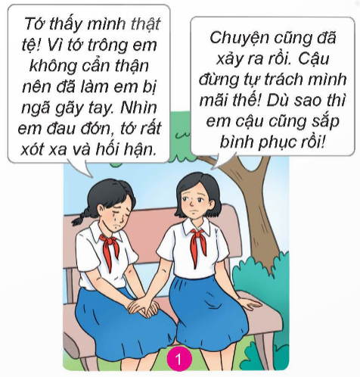
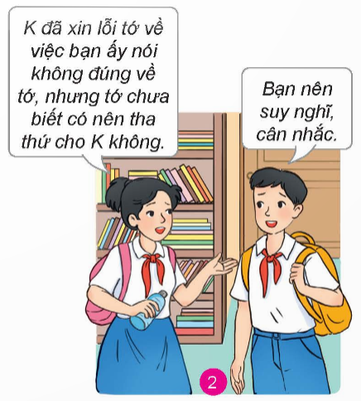
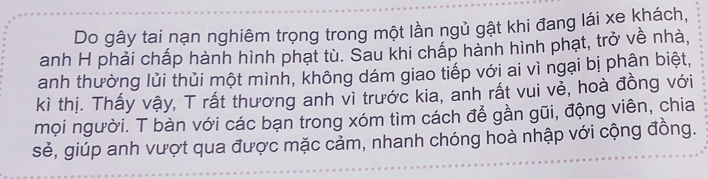
Bài 2: KHOAN DUNG
KHÁM PHÁ
2. Thực hiện những việc làm thể hiện lòng khoan dung trong cuộc sống.
Em hãy quan sát các hình ảnh, đọc các những trường hợp sau để trả lời câu hỏi:

Slide 12
Bài 2: KHOAN DUNG
Em có lời khuyên gì đối với những chủ thể thiếu khoan dung trong hình ảnh và trường hợp trên?
Dựa vào biểu hiện của lòng khoan dung, em có nhận xét gì về lời nói, việc làm của chủ thể trong hình ảnh và trường hợp trên?
Theo em, để có lòng khoan dung, chúng ta cần làm gì?

Slide 13
KHOAN DUNG
Bài 2
Trả lời:
- Tranh 1: Bạn nữ bên trái dằn vặt vì lỗi do mình gây ra cho em trai.
→ Lời khuyên: Bạn nên tha thứ cho chính mình như lời khuyên của bạn nữ bên phải.
- Tranh 2: Bạn nữ bên trái còn băn khoăn không biết có nên tha thứ cho bạn không.
→ Lời khuyên: Bạn đã xin lỗi rồi, nên thứ lỗi cho bạn để lòng thanh thản và giữ được mối quan hệ với bạn bè.
- Trường hợp: T đã thể hiện tinh thần khoan dung, không cố chấp, định kiến với người mắc lỗi lầm, tạo sức lan toả tinh thần khoan dung tới bạn bè và người khác.
* Để có lòng khoan dung chúng ta cần:
- Tha thứ cho chính mình và người khác khi đã biết hối hận và sửa chữa lỗi lầm;
- Lắng nghe và tôn trọng sự khác biệt của người khác, không cố chấp, hẹp hòi, định kiến.

Slide 14
KHOAN DUNG
Bài 2
b. Những việc cần làm để thể hiện lòng khoan dung trong cuộc sống.
Theo em, để có lòng khoan dung, chúng ta cần làm gì?

Slide 15
KHOAN DUNG
Bài 2
Trả lời:
Để trở thành người có lòng khoan dung, mỗi chúng ta đều cần.
- Sống chân thành, rộng lượng;
- Tôn trọng và chấp nhận cá tính, sở thích, thói quen của người khác;
- Phê phán sự ích kỉ, hẹp hòi, thiếu khoan dung, độ lượng.

Slide 16

KHOAN DUNG
Bài 2
LUYỆN TẬP
Câu 2 | Đồng tình | Không đồng tình | Giải thích vì sao.
a
Chúng ta chỉ nên khoan dung, tha thứ cho người khác, khi họ nhận thức được sai lầm của bản thân và có thái độ, hành động sửa chữa những sai lầm, thiếu sót đó.
✗
b
✗
Một trong những biểu hiện của lòng khoan dung là việc: chúng ta tha thứ cho bản thân khi chúng ta nhận thức được lỗi lầm và có hành động sửa chữa lỗi sai đó.
c
✗
Trước những lỗi sai, thiếu sót của người khác, chúng ta nên phê bình, góp ý với tinh thần xây dựng.
Một trong những biểu hiện của khoan dung là tôn trọng sở thích, thói quen tốt của người khác. Đối với những sở thích, thói quen xấu, gây hại cho chính bản thân người đó và xã hội, thì chúng ta cần phê bình, góp ý với tinh thần xây dựng.
d
✗

Slide 17
Luyện tập 3: Viết đoạn văn về tác hại về sự thiếu khoan dung.
Sự thiếu khoan dung trong cuộc sống đồng nghĩa với việc thiếu sự thông cảm và không sẵn lòng chấp nhận sự khác biệt của người khác; không tha thứ cho lỗi lầm chủ chính bản thân mình và người khác. Tác hại của sự thiếu khoan dung có thể lan rộng từ mức độ cá nhân đến cả xã hội. Ở mức độ cá nhân, khi thiếu khoan dung, con người dễ rơi vào tư duy cứng nhắc, không linh hoạt và ít độc lập tư duy. Họ có thể cảm thấy không thoải mái khi phải đối mặt với những ý kiến, giá trị và quan điểm khác biệt, điều này ảnh hưởng đến khả năng hòa nhập và xây dựng mối quan hệ với người khác. Tại cấp độ xã hội, sự thiếu khoan dung có thể dẫn đến mâu thuẫn, phân hóa và xung đột. Khi mỗi người đề cao giá trị của bản thân mình mà không chấp nhận sự đa dạng của cộng đồng, xã hội dễ bị chia rẽ thành những nhóm nhỏ, mỗi nhóm tự tạo ra một lãnh thổ và quy tắc của riêng mình. Điều này làm suy yếu sự đoàn kết và tương tác xã hội tích cực, góp phần vào sự phân li của xã hội.

Slide 18
Ngoài ra, sự thiếu khoan dung cũng ảnh hưởng tiêu cực đến sức khỏe tinh thần và cảm xúc cá nhân. Khi không được chấp nhận và tôn trọng, một người có thể cảm thấy bị cô lập, không được công nhận và yêu thương, dẫn đến cảm giác tự ti, lo lắng và căng thẳng. Trong tổng thể, sự thiếu khoan dung không chỉ gây hại cho cá nhân mà còn ảnh hưởng tiêu cực đến mối quan hệ và sự phát triển của xã hội. Để xây dựng một cộng đồng hài hòa và thịnh vượng, việc khuyến khích sự khoan dung và tôn trọng sự đa dạng là điều cần thiết.

Slide 19
Luyện tập 4: Em hãy đọc các tình huống & trả lời câu hỏi. Làm gì?
Các tình huống | Việc làm của em
a
b
c
Sẽ khuyên D:
- Hãy tha thứ cho chính bản thân mình.
- Thay vì tập trung vào những hối tiếc và ân hận, hãy tưởng nhớ những kỷ niệm tốt đẹp với ông nội.
- Hãy nói chuyện với gia đình hoặc bạn bè tin cậy về cảm xúc của bản thân. Chia sẻ những gì mình đang trải qua có thể giúp giảm bớt gánh nặng trong lòng.
Theo em, P nên gặp và chấp nhận tha thứ cho Q, vì: Q đã nhận thức được lỗi sai của bản thân và có hành động sửa chữa lỗi sai ấy.
Em sẽ nói với K rằng: “Cảm ơn cậu vì đã mời mình tham gia vào nhóm bạn của cậu! Nhưng thật tiếc, mình cảm thấy không thoải mái khi tham gia vào nhóm, vì trong nhóm có một số người hay bình luận khiếm nhã về trang phục, hình dáng và đời tư của người khác. Theo mình, mỗi người đều có những sở thích, tính cách, phong cách,.. khác nhau mà chúng ta nên tôn trọng. Mình mong muốn được giao tiếp trong một môi trường lành mạnh và tích cực hơn. K à, liệu mình và cậu có thể tìm kiếm một nhóm khác hoặc cùng tạo ra một không gian mà mọi người đều cảm thấy thoải mái và tôn trọng lẫn nhau không?”

Slide 20
Luyện tập 5: Một số tình huống thường gặp trong cuộc sống đòi hỏi lòng khoan dung và đưa ra cách ứng xử theo bảng gợi ý
Không gian | Tình huống | Cách ứng xử
Gia đình
Nhà trường
Xã hội

Slide 21
TRẢ LỜI
Tình huống
Bố mẹ giao cho V nhiệm vụ dọn dẹp nhà cửa mỗi ngày nhưng V thường xuyên mải chơi quên việc. Dù bố mẹ đã nhắc nhiều lần nhưng V vẫn không thay đổi. Một lần, có khách đến chơi nhà, V chợt nhận thấy bố mẹ rất ngượng với khách khi nhà cửa bừa bộn.
Gia đình
Cách ứng xử
Bố mẹ/ người thân trong gia đình V nên: đợi khi khách ra về; sau đó cùng trao đổi, tâm sự với V. Trong quá trình trao đổi, luôn thể hiện thái độ: nhẹ nhàng, cởi mở và rộng lượng, sẵn sàng tha thứ khi V nhận thức được lỗi sai và quyết tâm thay đổi.

Slide 22
TRẢ LỜI
Tình huống
Bạn K được cả nhóm giao nhiệm vụ xây dựng bài thuyết trình. Tuy nhiên, do chủ quan và thiếu sự chuẩn bị kĩ lưỡng, bài thuyết trình của K không tốt, cô giáo đã phê bình, góp ý và yêu cầu nhóm của K chỉnh sửa lại bài. K luôn dằn vặt, cảm thấy có lỗi với cả nhóm và tự trách mình đã không hoàn thành nhiệm vụ nhóm giao.
Nhà trường
Cách ứng xử
- Các bạn trong nhóm nên:
+ Tha thứ cho K vì K đã nhận thức được lỗi lầm của bản thân.
+ Động viên, an ủi để K vượt qua mặc cảm, tha thứ cho chính mình.
- Cả nhóm cùng nhau chuẩn bị bài thuyết trình thật tốt, theo sự định hướng, góp ý của cô giáo.

Slide 23
TRẢ LỜI
Tình huống
Gia đình bà A luôn không tuân thủ các quy định chung của tập thể, hay to tiếng với mọi người trong khu phố. Mặc dù, tổ trưởng dân phố đã nhắc nhở nhiều lần nhưng gia đình bà A vẫn không thay đổi. Qua thời gian, bà A nhận thấy hàng xóm lạnh nhạt, xa lánh thì cảm thấy ngượng ngùng và hối lỗi. Trong cuộc họp của tổ dân phố, bà A đã có lời xin lỗi với bà con tổ dân phố và hứa sẽ sửa đổi.
Xã hội
Cách ứng xử
- Chấp nhận lời xin lỗi của bà A; đồng thời khuyên nhủ các gia đình khác trong tổ dân phố bỏ qua những thiếu sót của gia đình bà A trong thời gian qua.
- Thường xuyên động viên và giúp đỡ, hướng dân gia đình bà A thực hiện đúng các quy định chung của tổ dân phố.

Slide 24

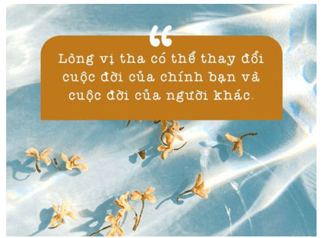
VẬN DỤNG
Hoạt động dự án
Vận dụng 1: Em hãy thiết kế một sản phẩm (bức tranh, thông điệp, tiểu phẩm, đoạn thơ,…) về vai trò của lòng khoan dung trong cuộc sống & chia sẻ ý nghĩa của sản phẩm.
Tranh khoan dung:
thay đổi cuộc đời

Slide 25
Vận dụng 2: Hoạt động dự án.
Em hãy viết một bức thư gửi tới người mà em cảm thấy ân hận khi đã từng ứng xử thiếu khoan dung với họ.
Trả lời:
(*) Bài viết tham khảo:
Gửi mẹ yêu dấu!
Con biết những ngày qua, không khí của gia đình mình đã vô cùng trầm lắng vì những lỗi lầm mà con đã gây ra.
Con biết mẹ đã phải lao động vất vả, cực nhọc để trang trải cuộc sống của gia đình. Vậy mà, chỉ vì mẹ quên mua quà tặng cho con vào dịp sinh nhật, con đã quá nông nổi, không kiềm chế được cảm xúc của mình nên nói ra những lời không hay với mẹ. Con sẽ không biện minh cho những lời nói và hành động vô trách nhiệm của mình với mẹ. Vì con biết con xứng đáng phải nhận được những hình phạt, con là một người con bất hiếu, vô tâm nhất trên trần gian này.

Slide 26
Điều đầu tiên, cho phép con được xin lỗi vì đã làm cho mẹ muộn phiền, lo lắng, và cũng là gửi đến mẹ lời cảm ơn chân thành nhất. Con luôn tự cho mình đã lớn khôn, trưởng thành và có thể nhìn nhận, xử lí được mọi việc như một người trưởng thành thật sự. Nhưng đến ngày hôm nay, khi đọc được những lời khuyên răn chân thành của mẹ thì con bỗng nhận thấy mình đã quá trẻ con, hỗn hào, con đã không biết suy nghĩ mà lấy cái trẻ con của mình ra làm tổn thương mẹ. Và con cũng nhận thức được rõ ràng nhất, đó chính là dù có trưởng thành, lớn lao đến đâu thì con cũng không được quyền làm cho những người mà mình yêu thương phải lo lắng, muộn phiền. Càng đáng trách hơn khi con làm cho mẹ buồn, người phụ nữ đã dùng cả cuộc đời để lo lắng, chăm sóc cho từng bước trưởng thành của con.
Với những dòng thư này, con muốn nói với mẹ rằng: con đã suy nghĩ rất nhiều về những hành động và lời nói của mình, và mình thực sự cảm thấy tiếc nuối về những điều đã xảy ra. Con rất mong nhận được sự tha thứ của mẹ!
Con yêu mẹ!
Minh Ngọc

Slide 27
CẢM ƠN. HẸN GẶP LẠI

